Slide 1




Data Science in the
Hadley Wickham
Amelia McNamara
Garret Grolemund
Data Science in the tidyverse is licensed under a Creative Commons Attribution 4.0 International License. Based on work at https://github.com/cwickham/data-science-in-tidyverse and https://github.com/rstudio-education/master-the-tidyverse

Slide 2
Путешествие в мир

Slide 3


Slide 4


Лекция полностью основана на книге R for Data Science http://r4ds.had.co.nz/
R for Data Science
VISUALIZE, MODEL, TRANSFORM, TIDY, AND IMPORT DATA
Hadley Wickham & Garrett Grolemund
Adapted from Master the Tidyverse, CC BY RStudio

Slide 5


Slide 6




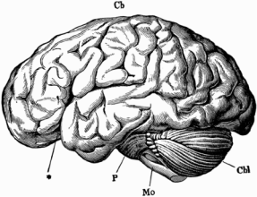
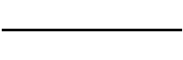












R – язык программирования для ученых
C++
Человеческое мышление
Машинные / байт коды
Adapted from Master the Tidyverse, CC BY RStudio

Slide 7








R – язык программирования для ученых
C++
C++
Человеческое мышление
Машинные / байт коды
CC by RStudio

Slide 8
R – язык программирования для ученых
Javascript
C++
C++
Человеческое мышление
Машинные / байт коды
CC by RStudio

Slide 9








R – язык программирования для ученых
map()
sapply()
for()
C++
Человеческое мышление
Машинные / байт коды
CC by RStudio

Slide 10
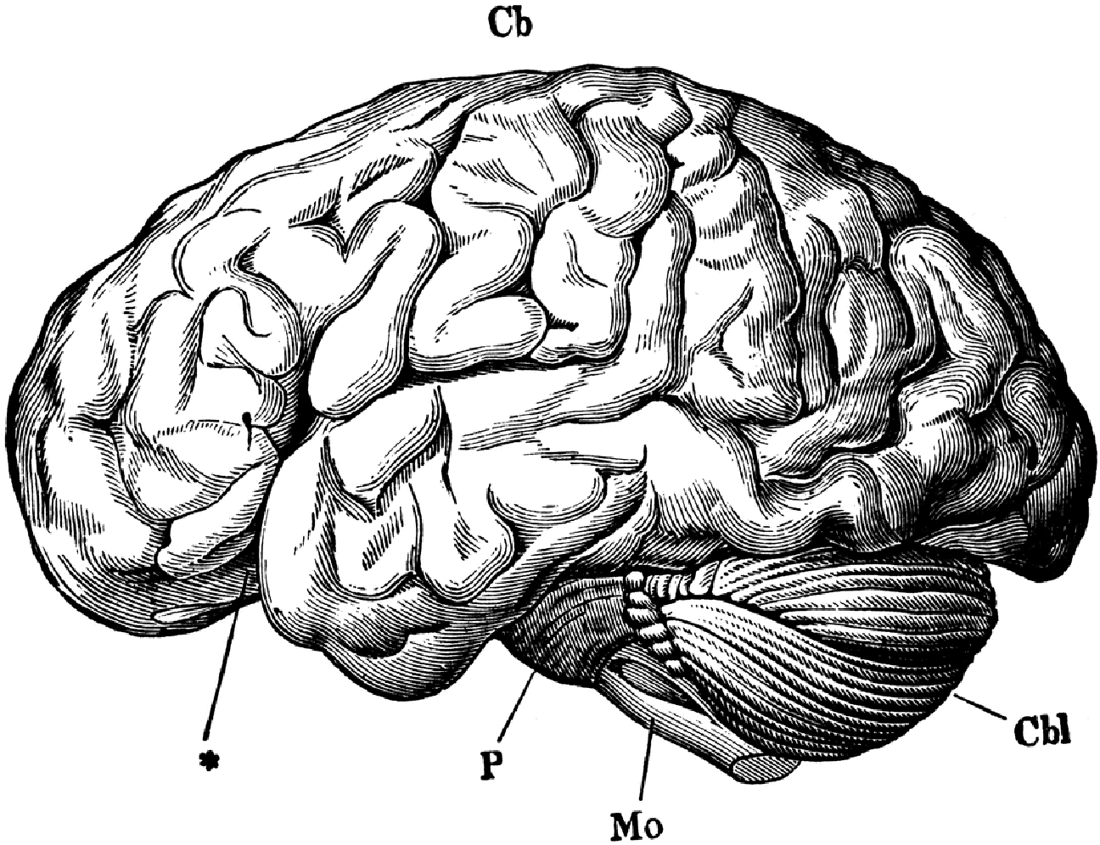






Неокортекс
Лимбическая
система
Мозг рептилии
CC by RStudio

Slide 11

Neocortex
LISP
Assembler
CC by RStudio

Slide 12



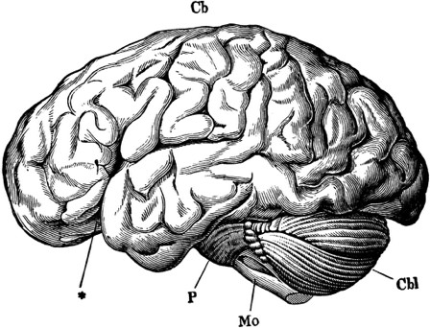
The tidyverse – набор пакетов для консолидации
ряда задач анализа данных
tidyverse
C++
Человеческое мышление
Машинные / байт коды
Adapted from Master the Tidyverse, CC BY RStudio

Slide 13








help
help
help
function1() function2() function3() function4()
Adapted from Master the Tidyverse, CC BY RStudio

Slide 14












help
help
help
help
help
help
help
help
help
help
help
help
function1() function2() function3() function4()
function5() function6() function7() function8()
function9() functionA() functionB() functionC()
functionD() functionE() functionF() functionG()
Базовые функции R

Slide 15


















help
help
help
help
help
help
help
help
help
function5() function6() function7() function8()
function9() functionA() functionB() functionC()
functionD() functionE() functionF() functionG()
Базовые функции R
Дополнительные пакеты

Slide 16
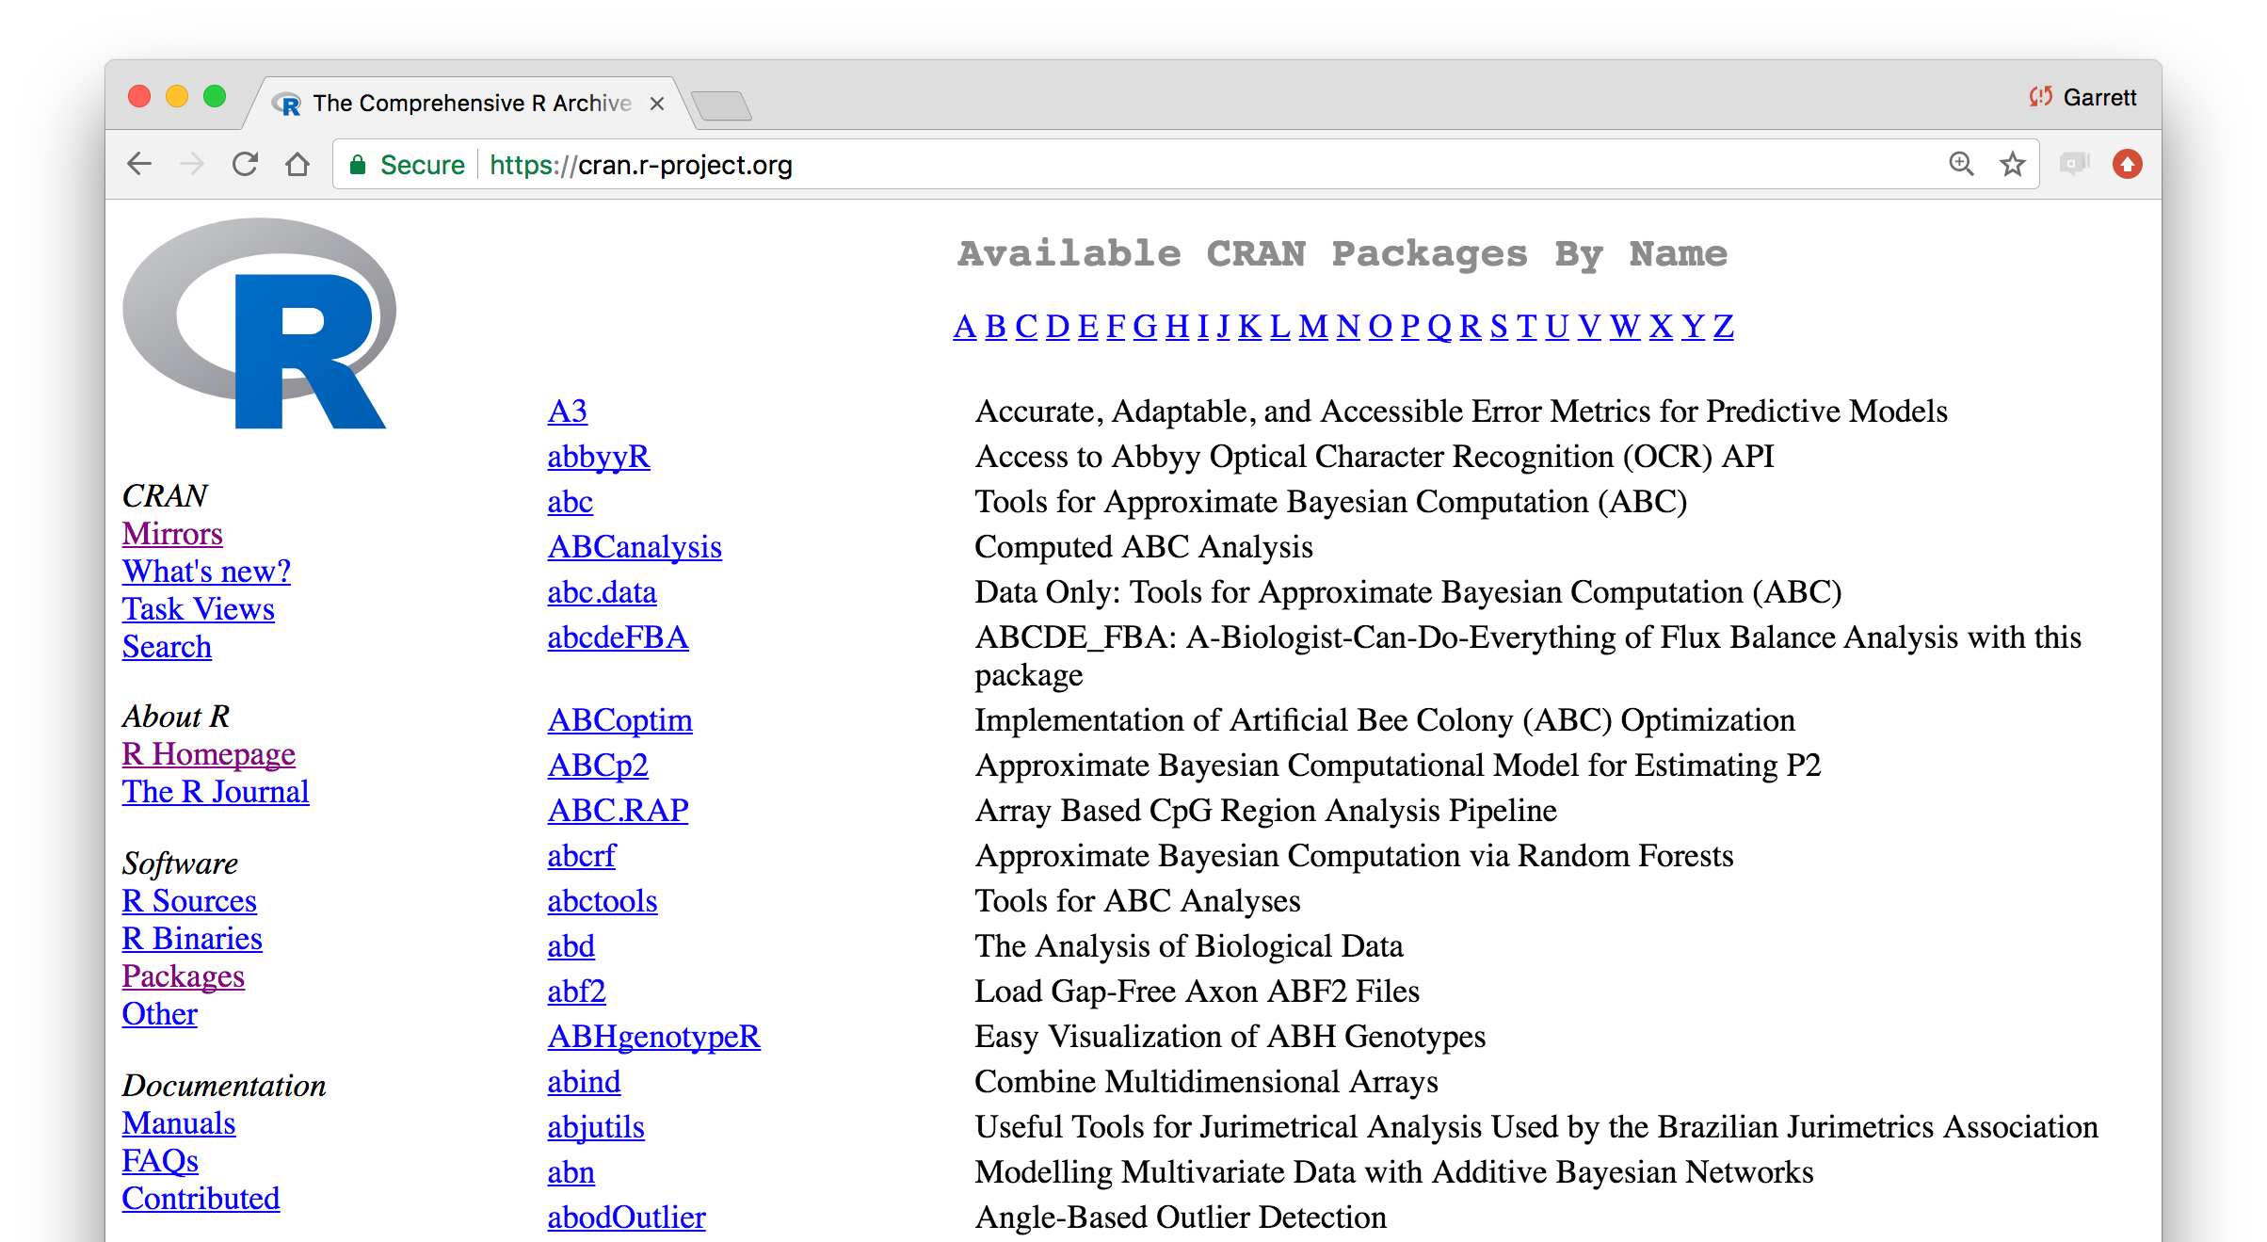

Slide 17

Использование дополнительных пакетов
1 2
install.packages("foo") library("foo")
Скачивает файлы в "компьютер"
1 x на "компьютер"
Загружает пакет в память(среду)
1 x на сессию R ( Session)
Adapted from Master the Tidyverse, CC BY RStudio

Slide 18
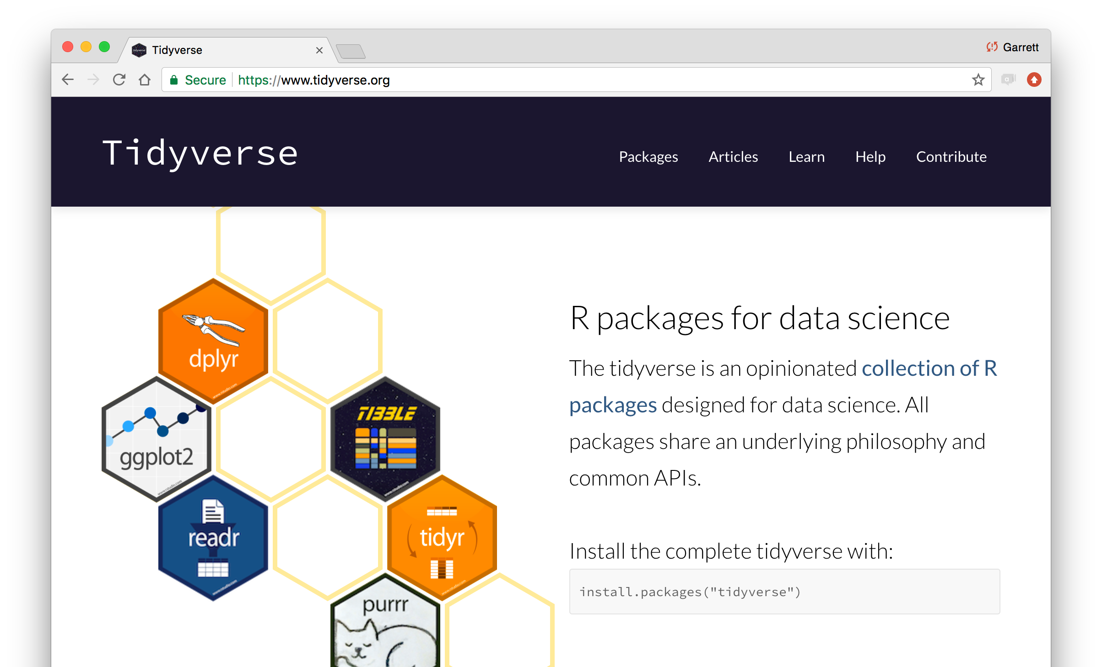
tidyverse.org

Slide 19
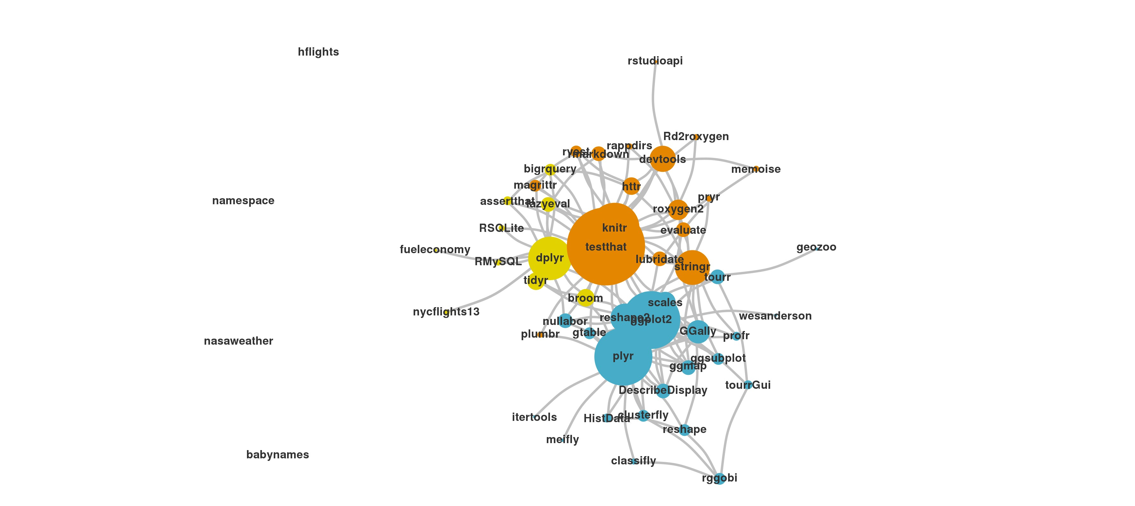
Tidyverse
Коллекция современных пакетов R, которые разделяют общую философию, внедряют лучшие практики и предназначены для совместной работы.
CC by RStudio
Display by Adolfo Álvarez
Adapted from Master the Tidyverse, CC BY RStudio

Slide 20


tidyverse
Пакет R, который устанавливает все остальные компоненты - пакеты Tidyverse.
library("tidyverse")
Adapted from Master the Tidyverse, CC BY RStudio

Slide 21
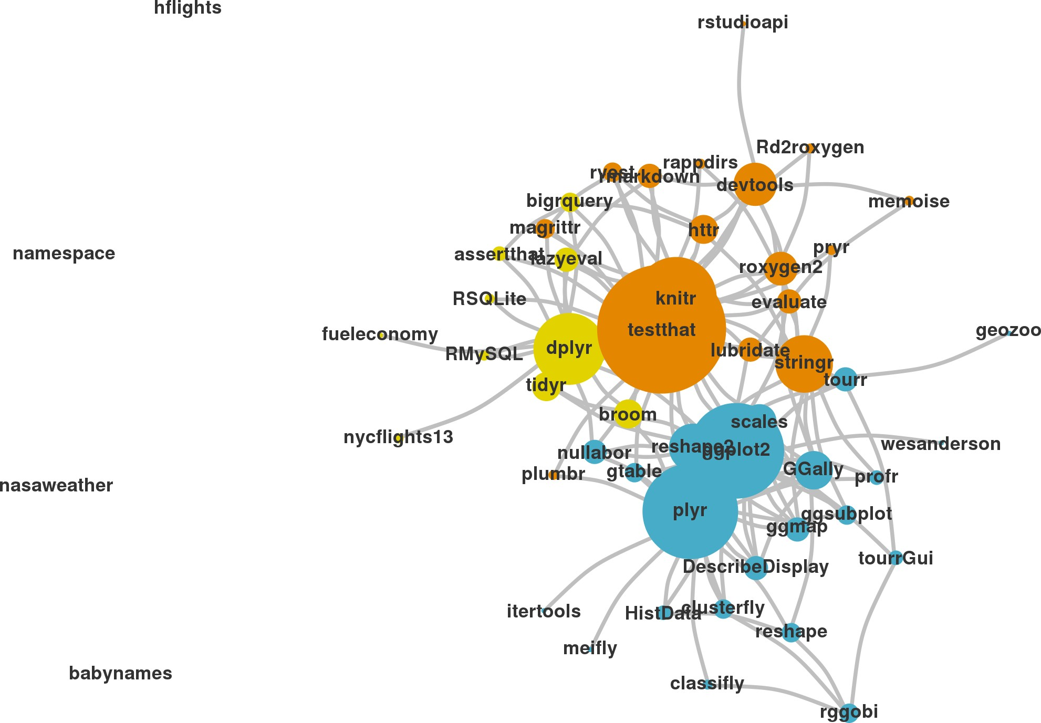
install.packages("tidyverse")
аналогично
install.packages("ggplot2")
install.packages("dplyr") install.packages("tidyr") install.packages("readr") install.packages("purrr") install.packages("tibble") install.packages("hms") install.packages("stringr") install.packages("lubridate") install.packages("forcats") install.packages("DBI") install.packages("haven") install.packages("httr") install.packages("jsonlite") install.packages("readxl") install.packages("rvest") install.packages("xml2") install.packages("modelr") install.packages("broom")

Slide 22
install.packages("tidyverse")
library("tidyverse")
аналогично
Не аналогично
install.packages("ggplot2")
install.packages("dplyr") install.packages("tidyr") install.packages("readr") install.packages("purrr") install.packages("tibble") install.packages("hms") install.packages("stringr") install.packages("lubridate") install.packages("forcats") install.packages("DBI") install.packages("haven") install.packages("httr") install.packages("jsonlite") install.packages("readxl") install.packages("rvest") install.packages("xml2") install.packages("modelr") install.packages("broom")
library("ggplot2")
library("dplyr")
library("tidyr") library("readr") library("purrr") library("tibble")
Adapted from Master the Tidyverse, CC BY RStudio

Slide 23




















"Наука о данных"
Для тех кто старше 30 - Статистика
План эксперимента
Формирование гипотезы
Сбор данных
Отчеты \ Результаты
Исследование
или Тест
CC by RStudio

Slide 24












































Импорт данных в ПО
Сбор данных
Очистка
План эксперимента
Исследование
или Тест
Формирование гипотезы
Преобразование / Трансформация
Публикация кода или статьи
Моделирование
Написание кода или статьи
Отчеты \ Результаты
Графика \ Визуализация
CC by RStudio

Slide 25
Анализ данных (Applied Data Science)
Визуализация
Моделирование
Представление /
Отчеты
Импорт
Очистка
Трансформация
Программирование
Adapted from Master the Tidyverse, CC BY RStudio

Slide 26


Немного повторения
В чем разница между векторами (vector) и списками (list) ?
CC by RStudio

Slide 27




Вектор
тип
CC by RStudio

Slide 28


Atomic Vector
"one"
"two"
"three"
character
CC by RStudio

Slide 29



Atomic Vector
1
2
3
double
CC by RStudio

Slide 30

Atomic Vector
TRUE
FALSE
FALSE
logical
CC by RStudio

Slide 31


Atomic Vector
1
"two"
FALSE
?
CC by RStudio

Slide 32
Atomic Vector
"1"
"two"
"FALSE"
character
CC by RStudio

Slide 33



Atomic Vector
type
List
CC by RStudio

Slide 34
Atomic Vector
"1"
"two"
"FALSE"
character
List
CC by RStudio

Slide 35






Atomic Vector
"1"
"two"
"FALSE"
character
List
1
double
1
"two"
character
FALSE
logical
CC by RStudio

Slide 36





Atomic Vector
"1"
"two"
"FALSE"
character
List
1
double
1
"1"
"two"
"FALSE"
character
FALSE
logical
CC by RStudio

Slide 37












Atomic Vector
"1"
"two"
"FALSE"
character
List
1
double
1
"1"
"two"
"FALSE"
character
1
double
"1"
"two"
"FALSE"
character
list
FALSE
logical
CC by RStudio

Slide 38
Задание
Рассмотрим список:
a_list <- list(num = c(8, 9),
log = TRUE,
cha = c("a", "b", "c"))
В чем разница в выводе команд указанных ниже:
a_list["num"]
a_list$num

Slide 39





a_list["num"]
$num
[1] 8 9
Список
(из одного элемента с именем
num который состоит
Из одного вектора)
a_list$num
[1] 8 9
Вектор
CC by RStudio

Slide 40













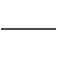










num
log
cha
lst
c(8, 9)
TRUE
c("a", "b", "c")
lst <- list(num = c(8,9), log = TRUE, cha = c("a", "b", "c"))
CC by RStudio

Slide 41





num
log
cha
c(8, 9)
TRUE
c("a", "b", "c")
num
c(8, 9)
lst["num"]
CC by RStudio

Slide 42

num
log
cha
c(8, 9)
TRUE
c("a", "b", "c")
num
c(8, 9)
lst["num"]
lst[["num"]]
c(8, 9)
CC by RStudio

Slide 43
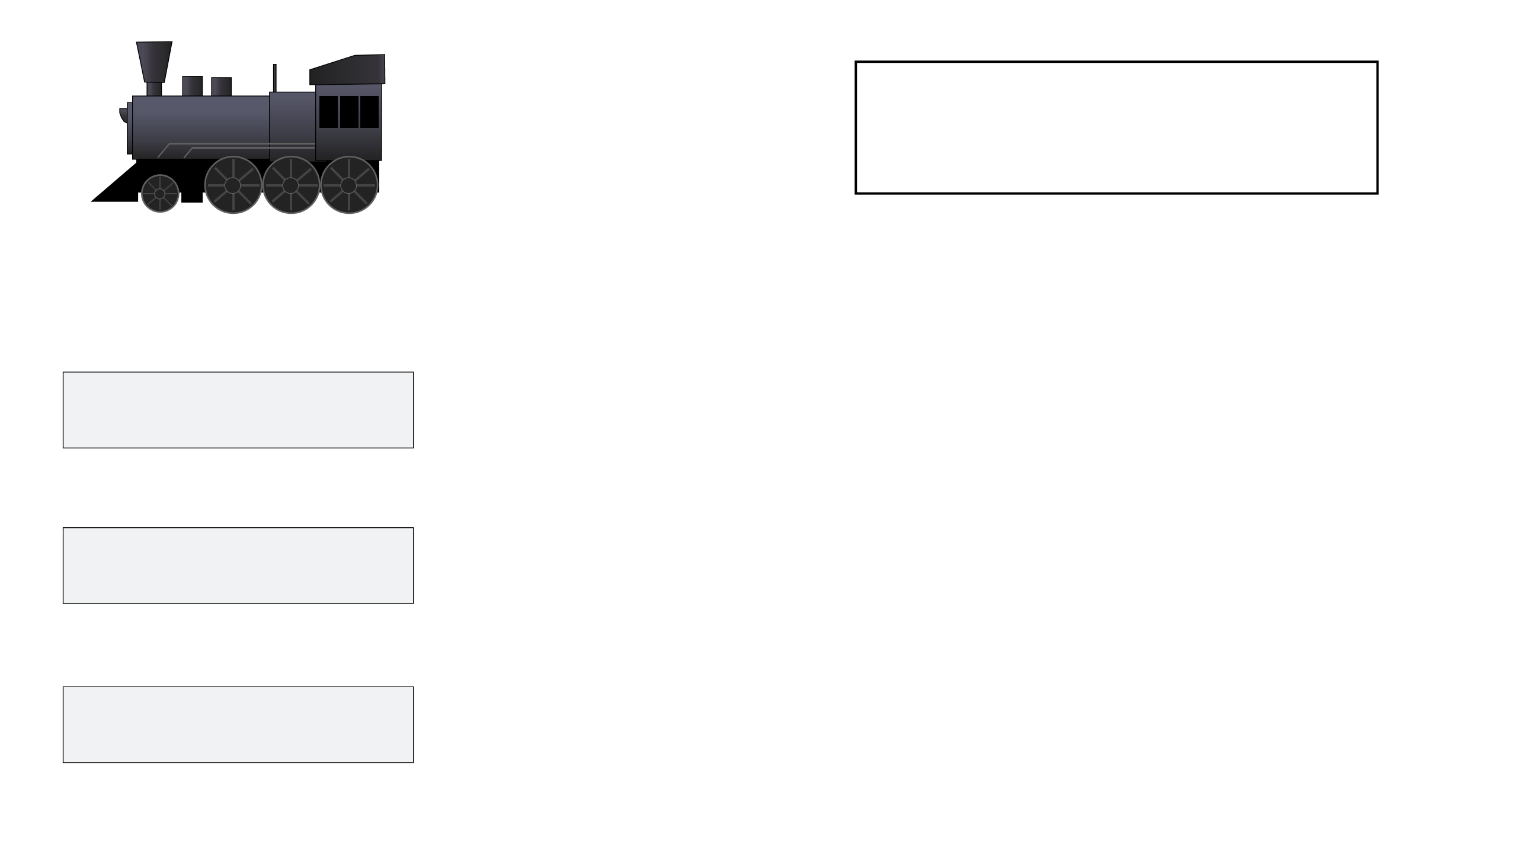
num
log
cha
c(8, 9)
TRUE
c("a", "b", "c")
num
c(8, 9)
lst["num"]
lst[["num"]]
c(8, 9)
lst$num
c(8, 9)
CC by RStudio

Slide 44
Проверим
Какова будет выдача при исполнении след. кода?
vec <- c(-2, -1, 0, 1, 2)
abs(vec)
lst <- list(-2, -1, 0, 1, 2)
abs(lst)

Slide 45






vec <- c(-2, -1, 0, 1, 2)
abs(vec)
# [1] 2 1 0 1 2
lst <- list(-2, -1, 0, 1, 2)
abs(lst)
# Error in abs(lst) : non-numeric argument to mathematical
function
CC by RStudio

Slide 46
Выводы
Списки мощный инструмент организации данных
Но работа с ними сложна и при их создании и при подвыборке из низ легко ошибиться
CC by RStudio

